Slide 1
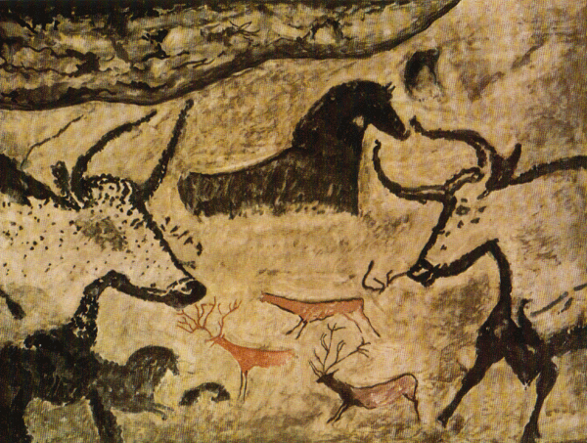
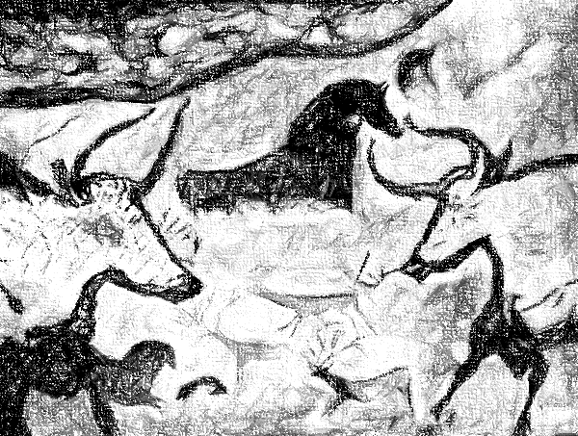
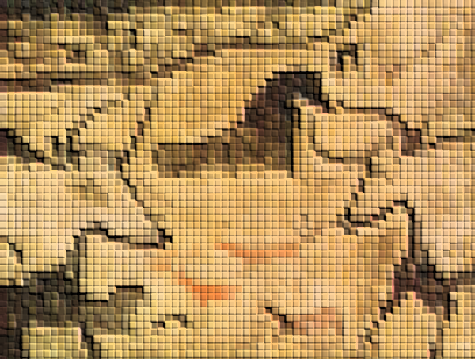
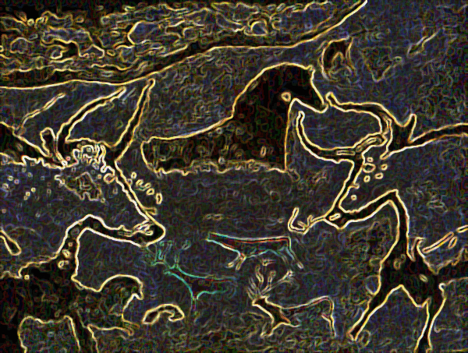
İNSAN İLETİŞİMİ

Slide 2
“İletişim kurmak insan etkinlikleri arasında en insana özgü olanıdır.”

Slide 4
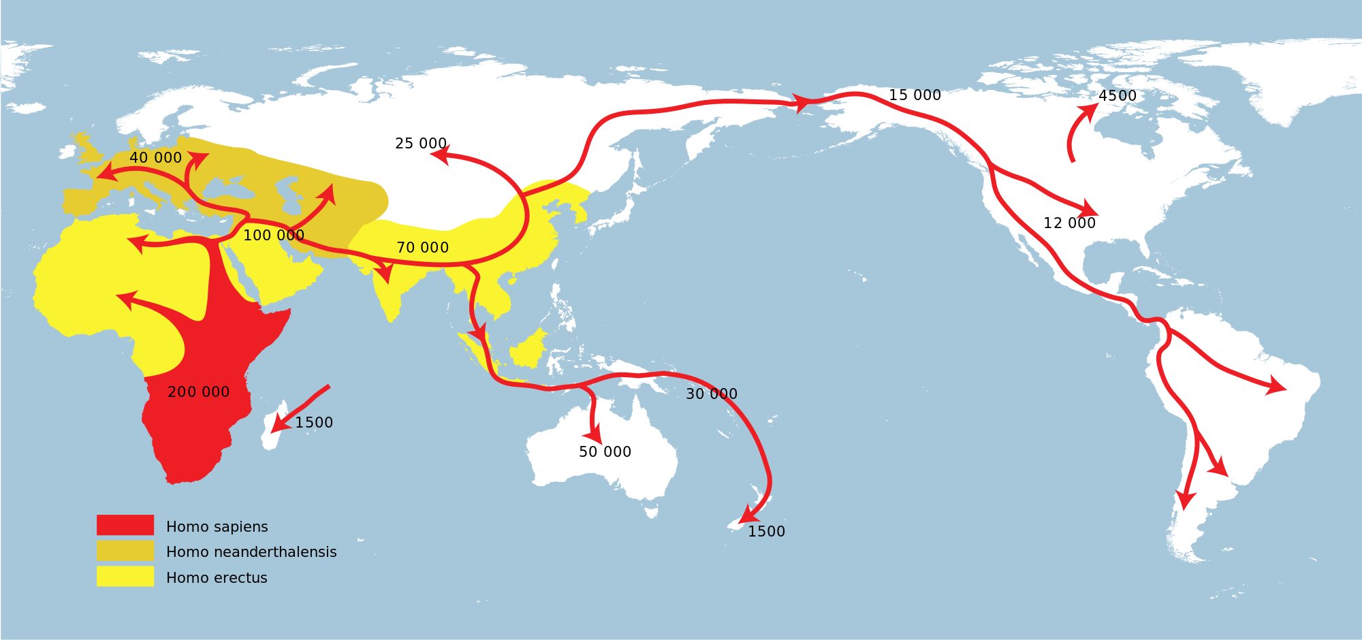

Slide 5
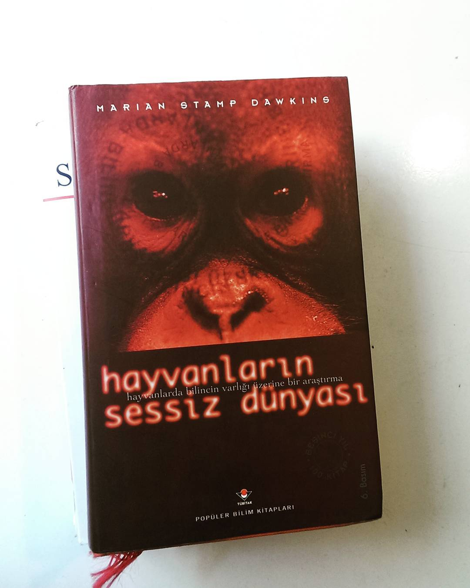

Slide 6
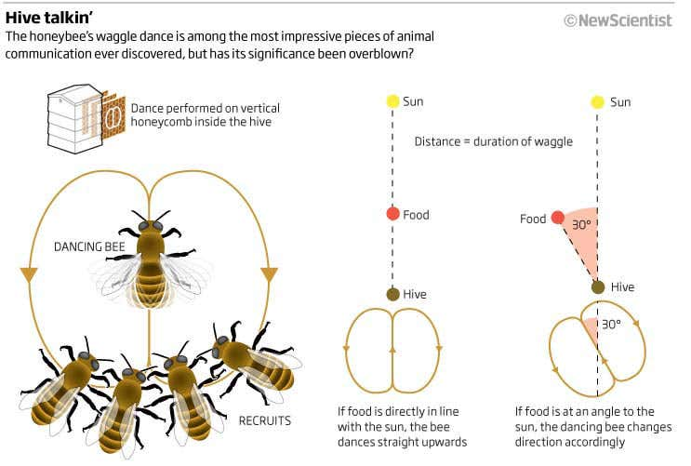

Slide 7
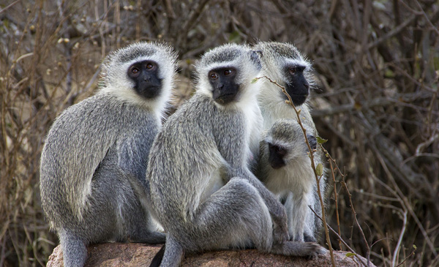

Slide 8
Kadın ve erkek bireyler için aslanların ve bizonların yerini bilmek yeterli değildir, asıl önemli olan kabilede kimin kimden nefret ettiğini, kimin kiminle ilişkiye girdiğini, kimin dürüst ve kimi hilebaz olduğunu bilmektir. Birkaç düzinelik bir grupta bile sürekli değişen ilişkileri takip edebilmek için edinilmesi ve depolanması gereken bilgi miktarı inanılmazdır.

Slide 9
Bildiğimiz kadarıyla bir tek sapiens hiç görmediği, dokunmadığı veya koklamadığı varlıklar hakkında konuşabiliyor. Efsaneler, mitler, tanrılar ve dinler ilk kez bu sayede ortaya çıkmıştır. Daha önce pek çok diğer insan ve hayvan türü “Dikkat et! Bir aslan!” diye uyarı gönderebiliyordu, ama gelişmiş iletişim dili sayesinde sapiens “aslan kabilemizin koruyucu ruhudur” deme becerisini kazandı. Bir maymunu, ölümden sonra gideceği maymun cennetindeki sınırsız muzla kandırarak elindeki muzu vermeye asla ikna edemezsiniz. Kurguya dayalı şeyler hakkında konuşabilme becerisi sapiens dilinin en özgün yanıdır.

Slide 10
İnsanlar tarih boyunca kendi sözlerinin, zamanın ve mekanın sınırlarını aşması için iletişim araçları icat etmişler ve yalnızca karşılıklı konuşarak değil, bu iletişim araçları üzerinden iletişim kurmuşlardır.

Slide 11
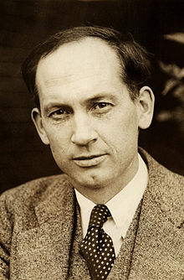
Harold Innis’in çalışmaları bize göstermektedir ki, iletişim araçlarının ortaya çıkışı ve gelişimi, insan topluluklarının maddi ve tinsel ürünlerini aktarmak, değiş-tokuş etmek ve paylaşmak, bunları “zaman ve mekanda taşınabilir hale getirmek” için yeni yollar arama çabalarıyla doğrudan ilişkilidir.

Slide 12
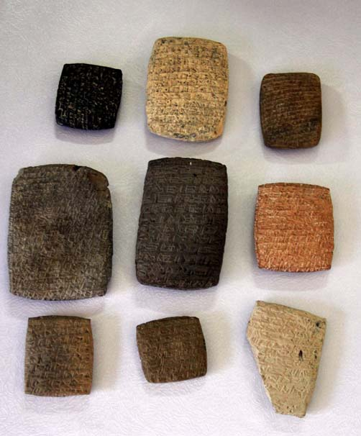
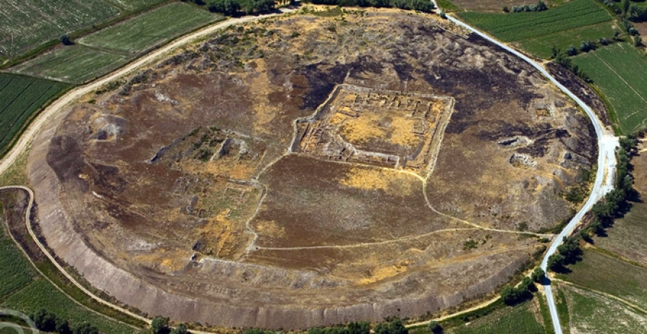

Slide 13
Asur tabletleri gibi, taşıması güç ve sağlam nitelikteki “ağır medya” zamansal kalıcılık bakımından üstünken, bunları bir yerden başka yere aktarabilmek güçtür. Öte yandan papirüs ve kağıdın zamansal kalıcılığı daha sınırlı olmakla birlikte, “hafif medya” tanımı gereği bunlar, kolayca taşınıp uzak mesafelere aktarılabilir niteliktedir.

Slide 14
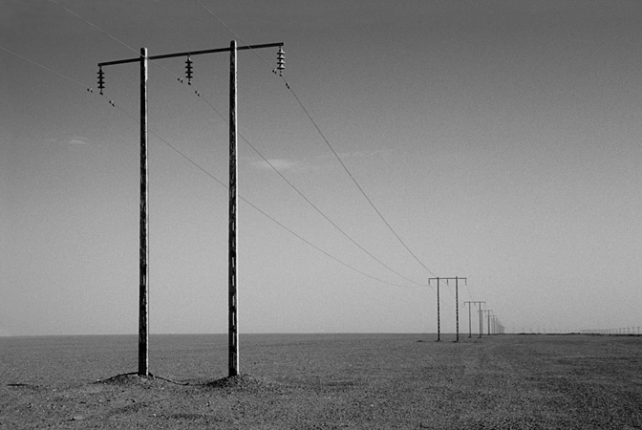

Slide 15
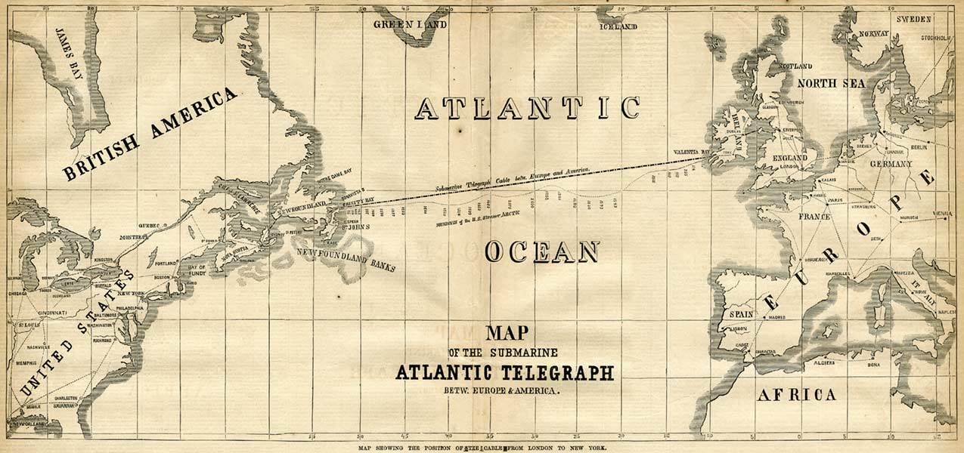

Slide 18
“...eğer düşünceler söz aracı olmadan gün ışığına çıkabilselerdi, o zaman konuşanın ödevi neden ibaret olacaktı?”

Slide 19
Retorik konuşmanın üç öğesi
Konuşmacı
Konu
Seslenilen Kişi(ler)

Slide 20
Kitle iletişim çalışmaları (ya da medya çalışmaları) olarak tanımlanan bu disiplin, bir yandan kişiler arasındaki iletişim süreçlerinin nasıl işlediğini, bir yandan da iletişim araçları yoluyla gerçekleşen toplumsal iletişimin modern toplumdaki rolünü ve işlevini anlamaya çalışmıştır.

Slide 21
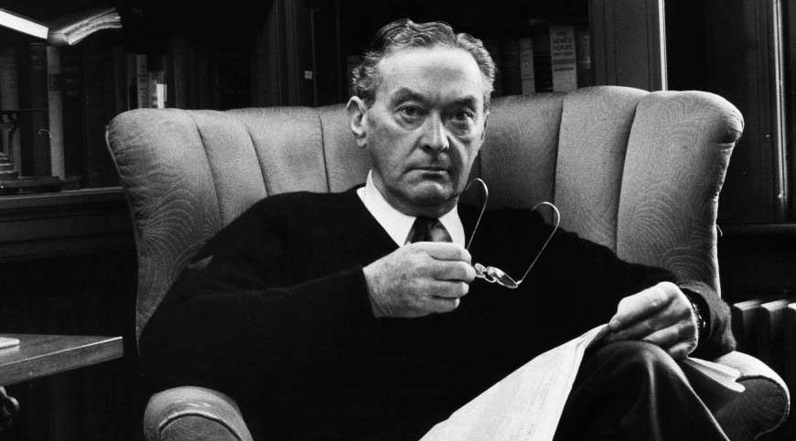
Walter Lippmann

